Slide 1
Jan Paweł II Oliwier Zemła

Slide 2
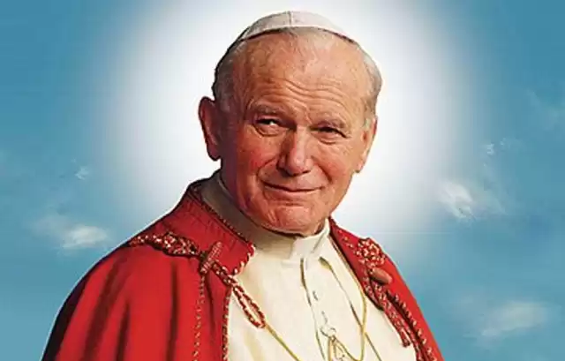

Slide 3
Karol Józef Wojtyła, późniejszy Jan Paweł II – papież, urodził się 18 maja 1920 roku w Wadowicach jako syn Karola i Emilii, z domu Kaczorowskiej.

Slide 4
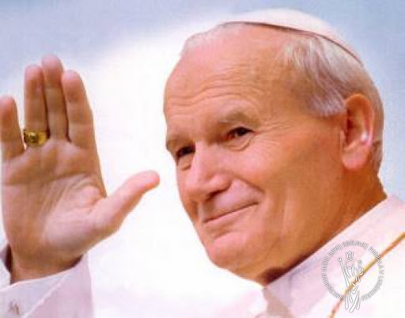
przeprowadził się do Krakowa Po zdaniu matury w 1938 roku razem z ojcem

Slide 5
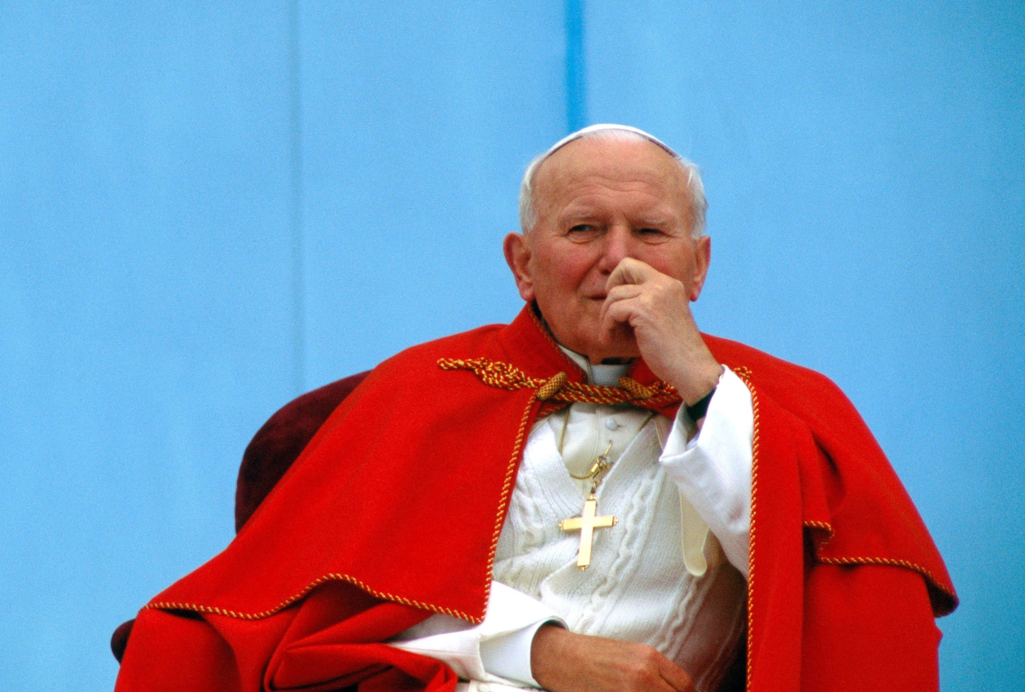

Slide 6
W trakcie pontyfikatu odwiedził 129 krajów. Beatyfikował 1340 osób i kanonizował 483
Jan Paweł II zmarł 2 kwietnia 2005 roku w Watykanie

Slide 7
Koniec

